Slide 1



Slide 2

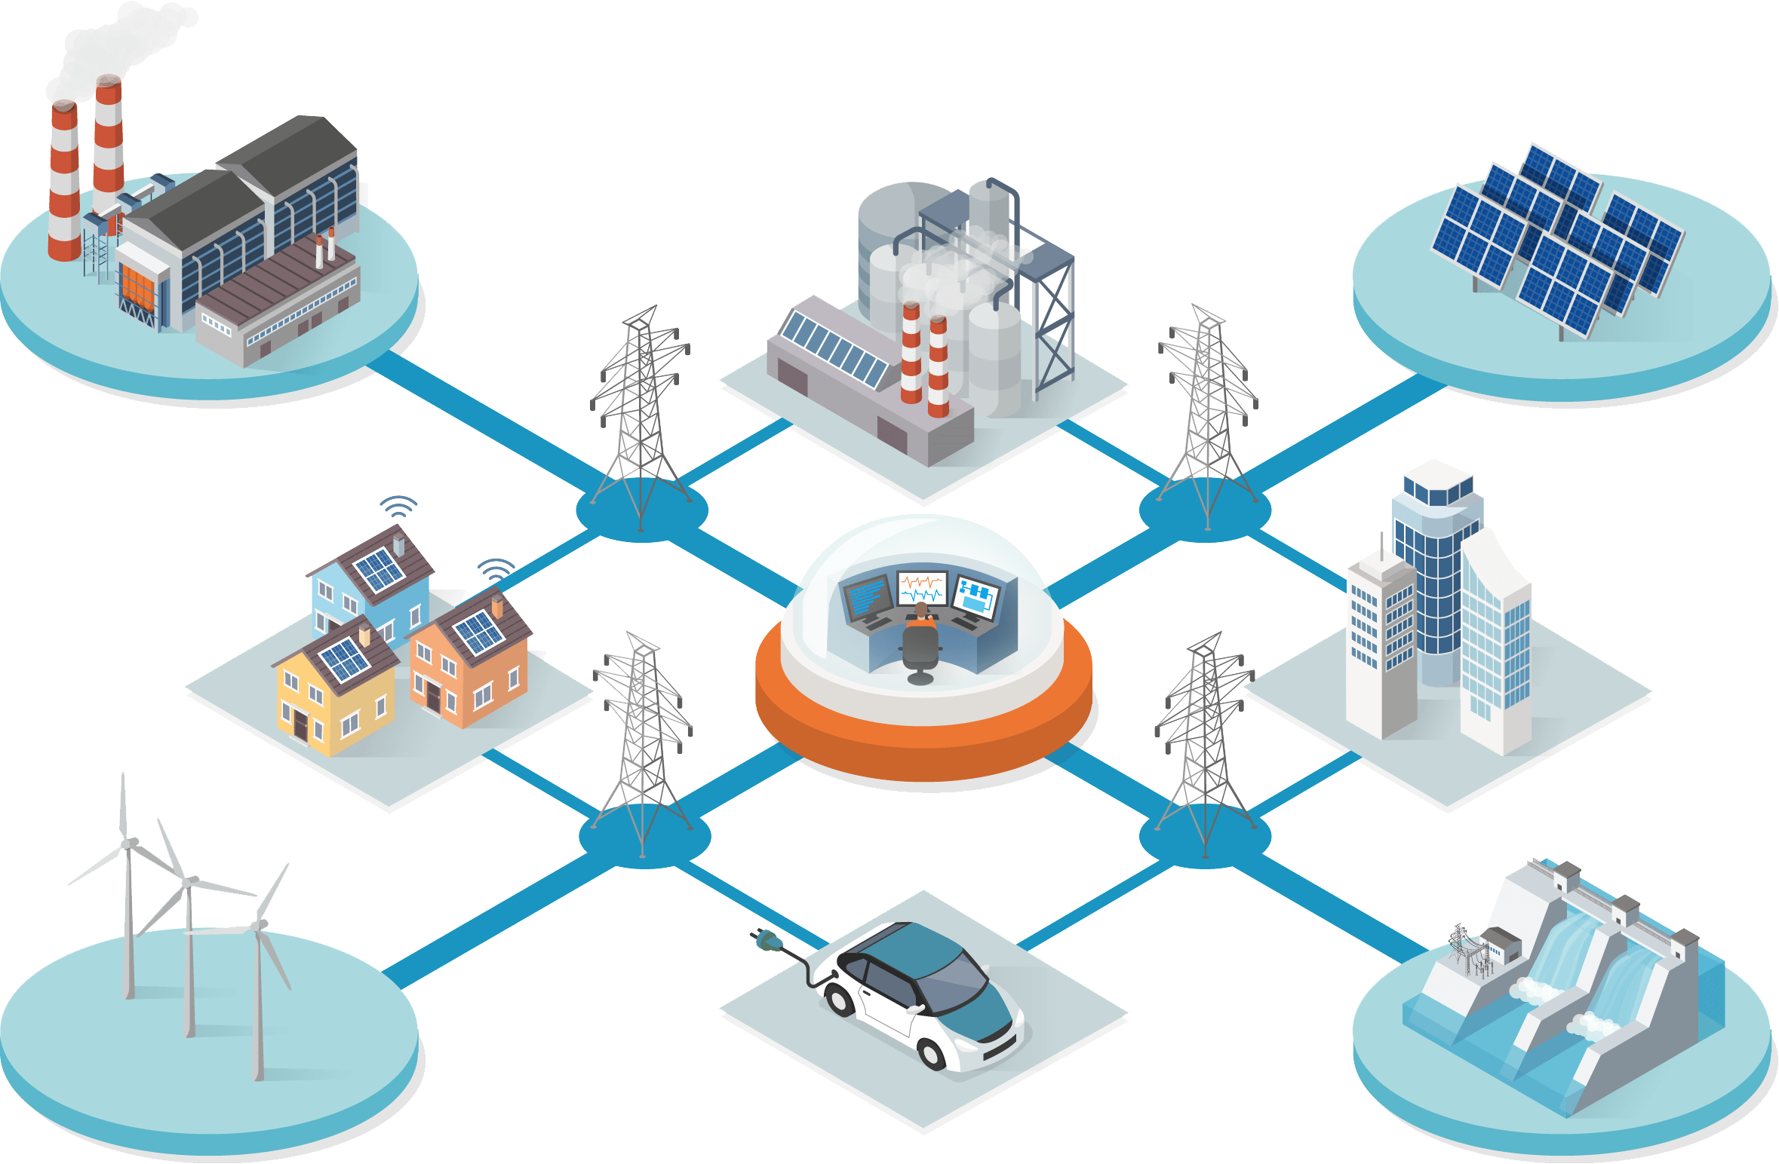
РЕАЛИЗАЦИЯ ПРОЕКТОВ «Smart Grid»
в распределительных электрических сетях 6–10 кВ

Slide 3

5 ПРИЧИН ВНЕДРЕНИЯ ТЕХНОЛОГИИ
Проект “Smart Grid”
01
02
03
04
05
ЧАСТЫЕ
ПЕРЕРЫВЫ
РУЧНОЕ
УПРАВЛЕНИЕ
СЛАБЫЙ УРОВЕНЬ
СВЯЗИ
ВЫСОКИЕ РАСХОДЫ
ПОВЫШЕНИЕ
СПРОСА
Высокая
длительность
частые перерывы
электроснабжения
Низкий уровень
автоматизации
в электрической
сети
Слабая
организация
каналов связи с
центром
управления
Высокие
эксплуатационные
расходы на
техническое
обслуживание и
эксплуатацию
электрооборудования
Тренд на рост
потребления
электроэнергии

Slide 4

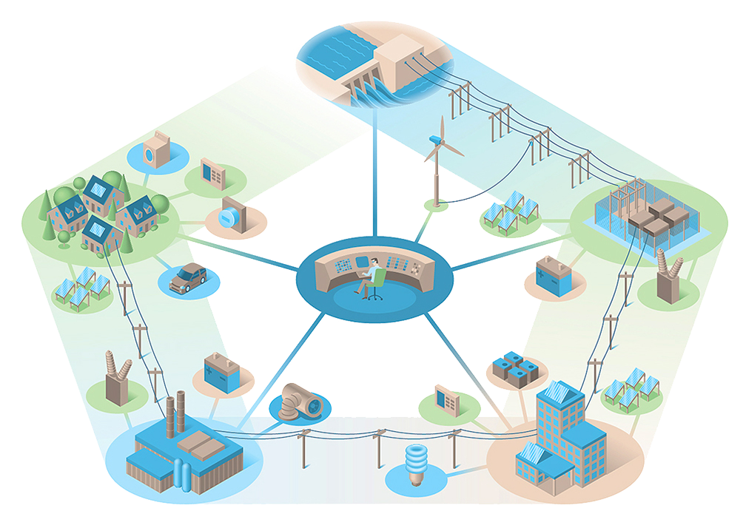
ЗАДАЧИ В ЭЛЕКТРИЧЕСКИХ СЕТЯХ
6–10 кВ
ОБНОВЛЕНИЕ ПАРКА ЭЛЕКТРООБОРУДОВАНИЯ
ПОСТРОЕНИЕ СОВРЕМЕННОГО
ДИСПЕТЧЕРСКОГО ЦЕНТРА
ПОВЫШЕНИЕ ПОКАЗАТЕЛЕЙ НАДЕЖНОСТИ
ЭЛЕКТРОСНАБЖЕНИЯ (SAIDI, SAIFI)
ПОВЫШЕНИЕ НАБЛЮДАЕМОСТИ СЕТИ
СНИЖЕНИЕ ЗАТРАТ НА ВОССТАНОВЛЕНИЕ ЭЛЕКТРОСНАБЖЕНИЯ

Slide 5
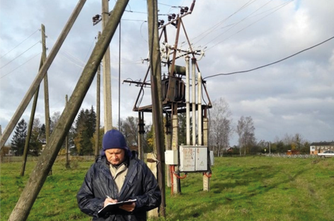
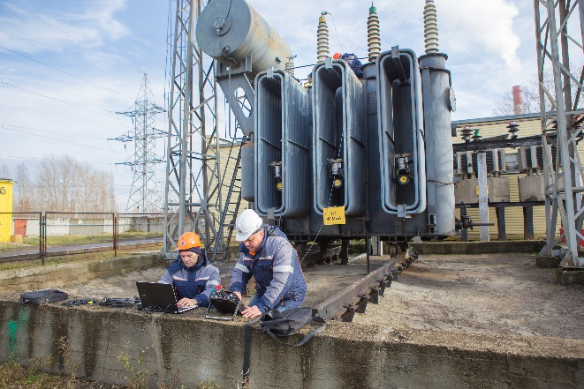
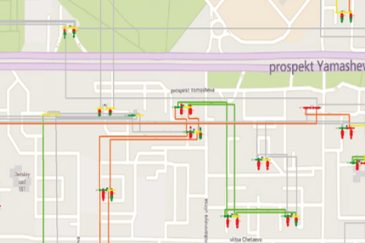
ЭТАПЫ РЕАЛИЗАЦИИ
Концепция «Smart Grid»
МОДЕЛИРОВАНИЕ
Построение математической модели существующей электрической сети 6-10 кВ
АНАЛИТИКА
Проведение аналитических расчетов.
Выявление «узких» участков электрической сети
ОПРЕДЕЛЕНИЕ ЭФФЕКТА
Формирование технических мероприятий. Определение технико-экономического эффекта внедрения автоматизации
ТЕХНИЧЕСКОЕ ЗАДАНИЕ
Формирование программы стратегического развития электрической сети. Формирование согласованного с Заказчиком ТЗ на комплекс работ.
РЕАЛИЗАЦИЯ
Реализация проектов «под ключ». Выполнение ПИР, СМР, ПНР (возможно на условиях шеф-работ, авторского надзора)

Slide 6
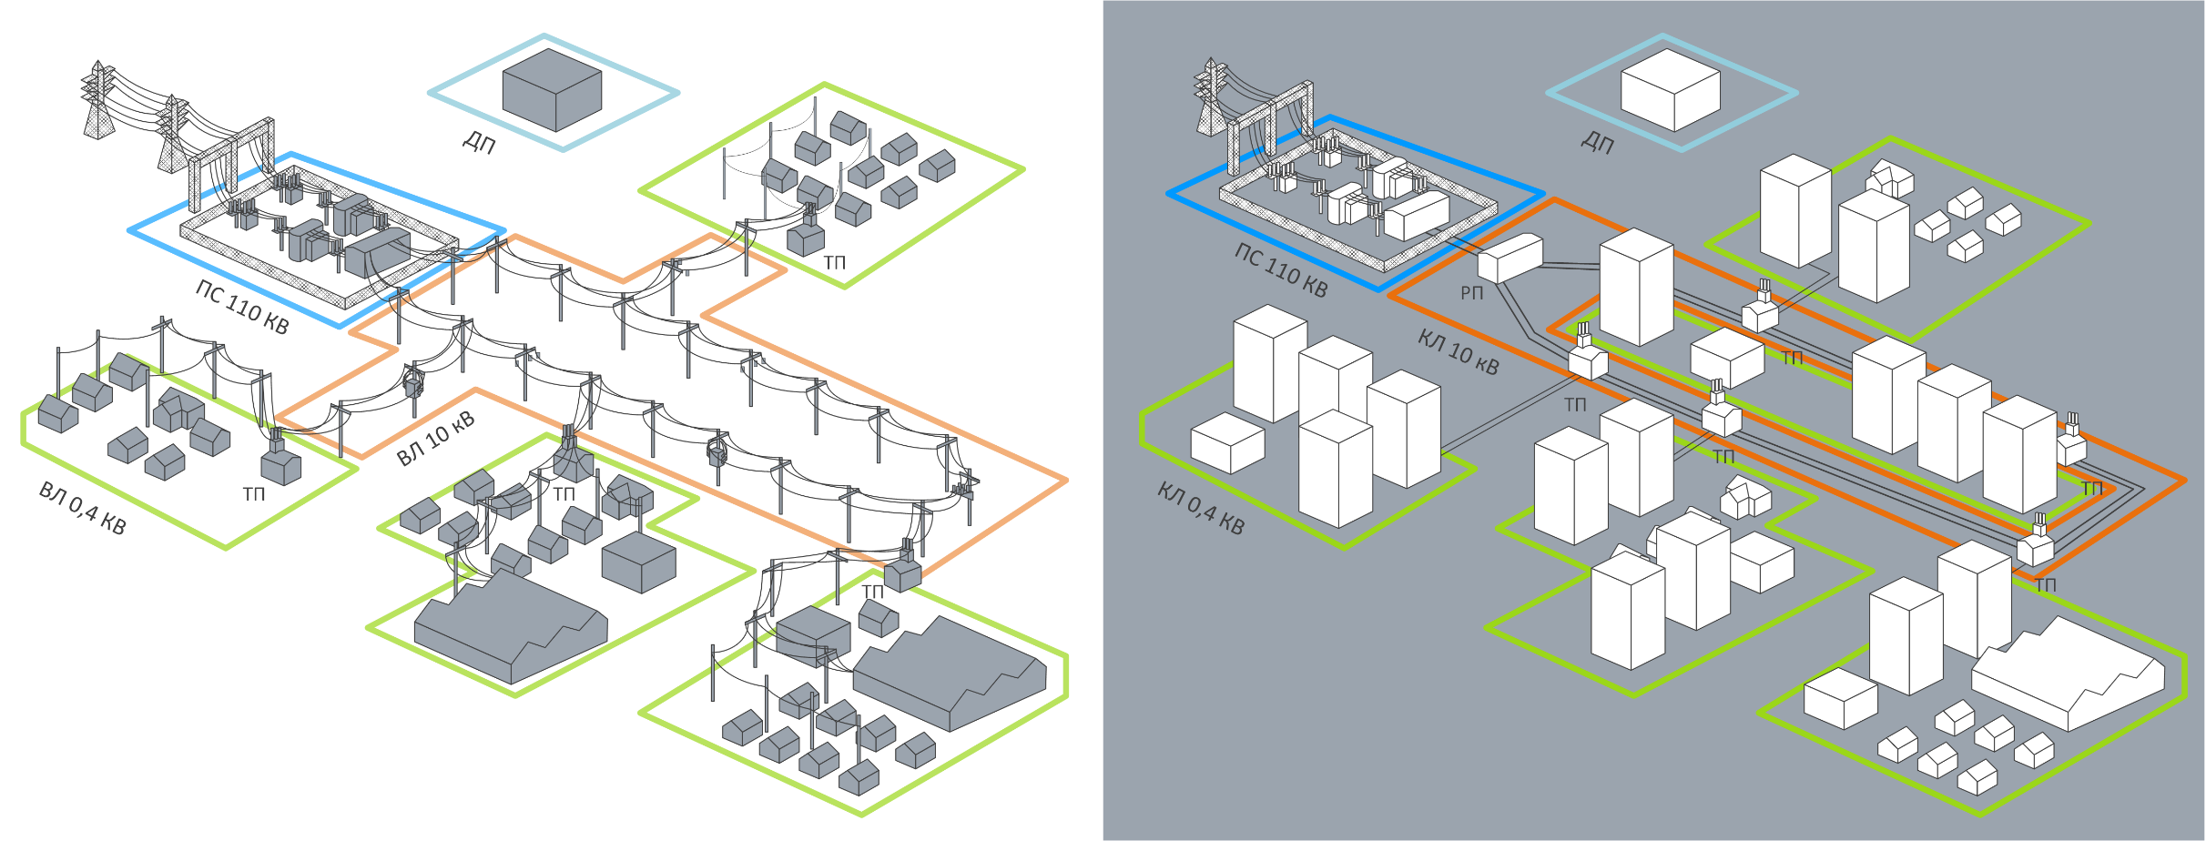









ЦИФРОВИЗАЦИЯ СЕТИ
ОТ ЦЕНТРА ПИТАНИЯ ДО ПОТРЕБИТЕЛЯ
Сельские сети 10 кВ (ВЛ)
Городские сети 10 кВ (КЛ)
- СК-11,
Пирамида 2.0
- Выключатель с ДУ
- Реклоузер, ВН
- Умный счётчик
- Умный счётчик
^{Потребителя (ВРУ)}
- РЗА, Контроллер
присоединений
- ИКЗ
- САВС
- САВС

Slide 7
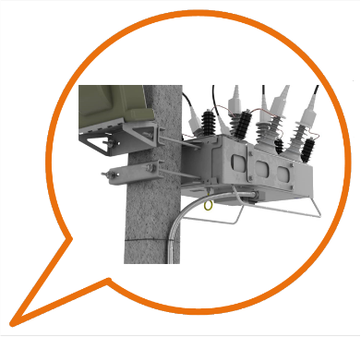
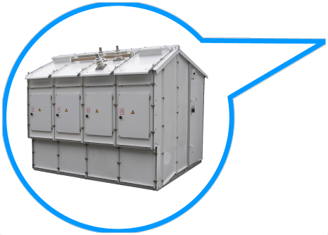
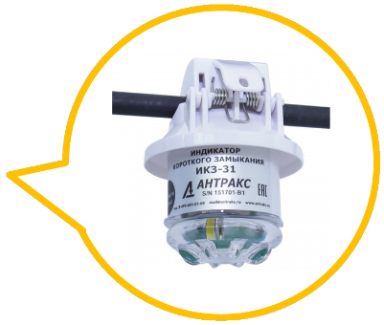
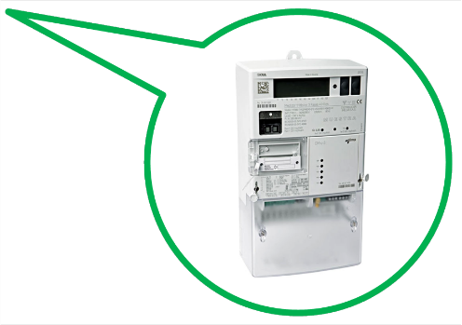
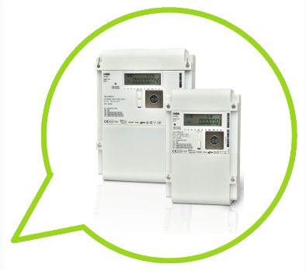
ЦИФРОВИЗАЦИЯ СЕТИ
ОТ ЦЕНТРА ПИТАНИЯ ДО ПОТРЕБИТЕЛЯ
Доля ВЛ 10(6) кВ, оснащенных интеллектуальными решениями, %
6 0 %
Выключатели
нагрузки
ИКЗ ВЛ
Реклоузеры
Интеллектуальные разъединители
Сельские сети 10 кВ (ВЛ)
- СК-11,
Пирамида 2.0
- Выключатель с ДУ
- Реклоузер, ВН
- Умный счётчик
- Умный счётчик
^{Потребителя (ВРУ)}
- РЗА, Контроллер
присоединений
- ИКЗ

Slide 8
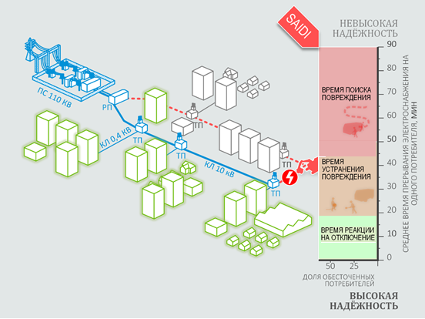
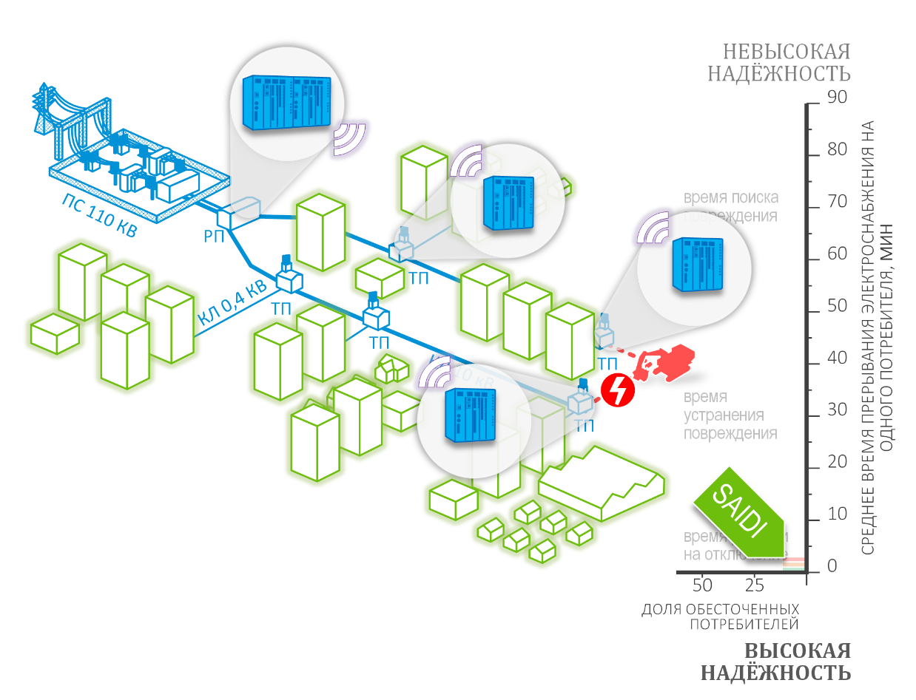
ТРАНСФОРМАЦИЯ РАСПРЕДЕЛИТЕЛЬНЫХ СЕТЕЙ
6-10 кВ
До внедрения технологии Smart Grid
После внедрения технологии Smart Grid
Процесс восстановления последствий повреждений в традиционной городской кабельной сети в среднем занимает от 30 до 120 минут, при этом 15% времени уходит на получении информации о факте аварии, от 50 до 70% - на поиск поврежденного участка.
Процесс восстановления последствий не сверхрежимных повреждений при реализации самовосстанавливающихся сетей занимает минуты

Slide 9
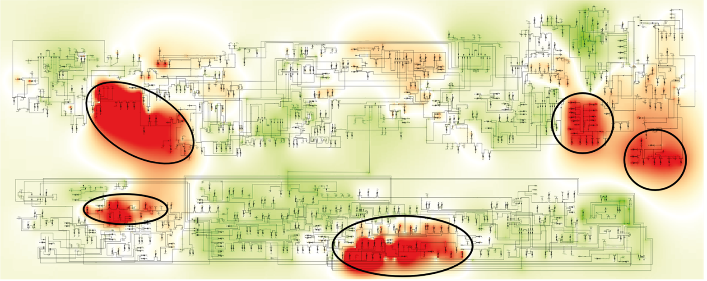
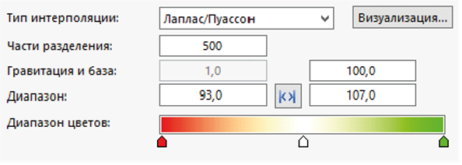
ВЫЯВЛЕНИЕ «УЗКИХ МЕСТ»
электрической сети в программном комплексе
Однолинейная схема городской электрической сети 6–10 кВ
На слайде выделены участки сети, отклонение напряжения на которых превышают нормативный уровень.
Кроме расчетов нормальных и аварийных режимов определяются значения вероятностных показателей надежности (по частоте и длительности отключений потребителей)

Slide 10

ТРАНСФОРМАЦИЯ РАСПРЕДЕЛИТЕЛЬНЫХ СЕТЕЙ
6-10 кВ
Критерии обеспечения телеуправления РП-ТП
РП-1
РП-2
РП – 100%;
Узловые ТП с количеством присоединений в РУ-10 кВ более 4;
ТП, где имеются нормальные разрывы;
ТП, от которых осуществляется электроснабжение особо значимых потребителей.
ТП-1
ТП-7
ТП-2
(У)
ТП-13
ТП-8
(У)
Критерии обеспечения теленаблюдения РП-ТП
Все РП-ТП, где имеется ТУ;
Реконструируемые и вновь вводимые ТП;
Прочие ТП. Для обеспечения качественной и достоверной оценки состояния сети (на основании экспертной оценки).
ТП-3
ТП-9
ТП-4 (Н)
ТП-10 (Н)
Наблюдаемая ТП
ТП-5
ТП-11
ТП-6 (У)
ТП-14
ТП-12 (У)
Фиксация токов КЗ
Снятие сигналов ОПС
Управляемая ТП Наблюдаемая ТП
ТП не участвует в САВС
Передача в ARM- Диспетчер

Slide 11



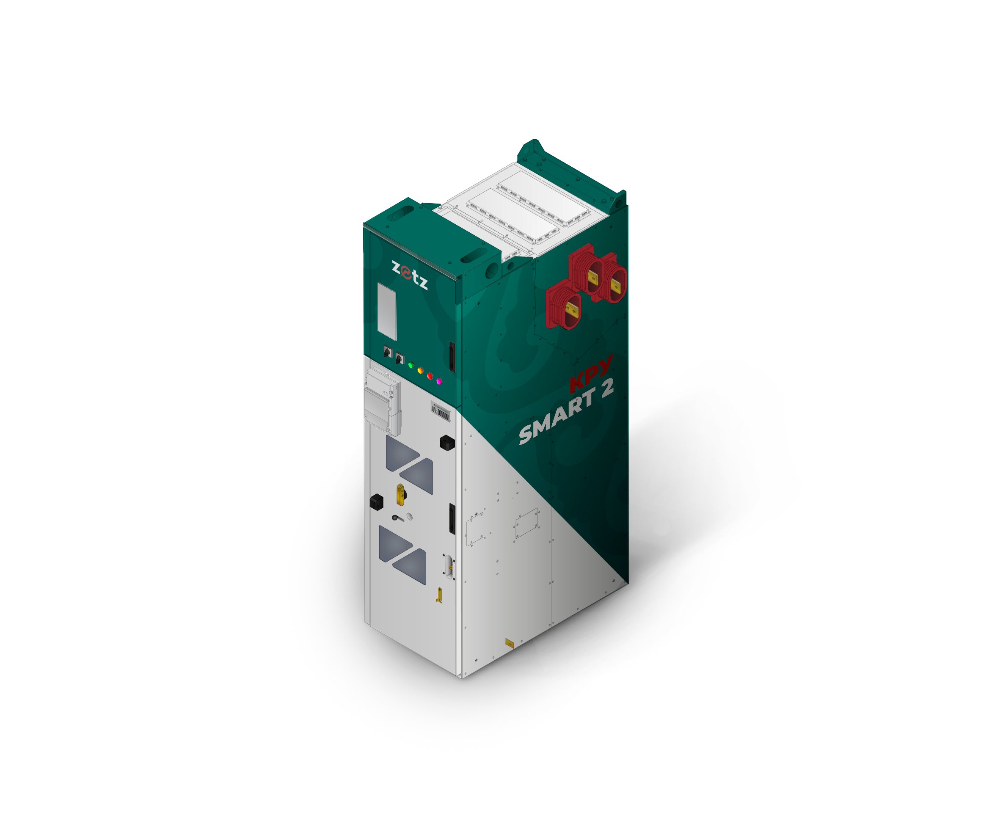
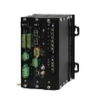
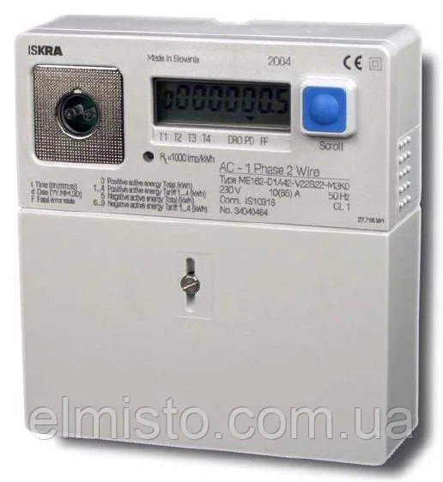
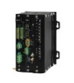
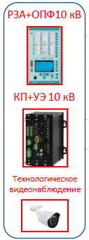
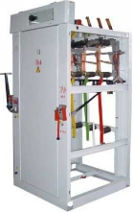

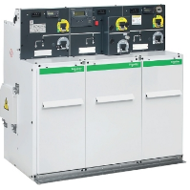



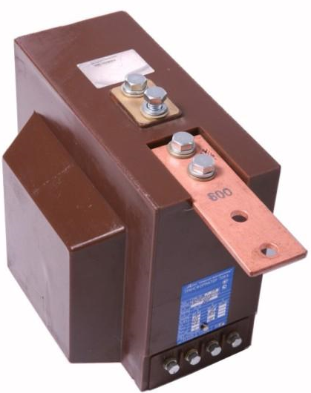

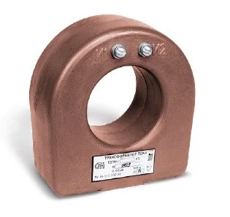



ТЕХНИЧЕСКИЕ РЕШЕНИЯ
по применимому оборудованию
ЕОДС
ПС 110 кВ
РП 10 кВ
ТП У
ТП Н
Шкаф ТМ
Шкаф ТМ
Шкаф ТМ
Шкаф ТМ
РЗА + ОПФ10 кВ
В.В.
Моторизованная тележка
с заземляющими ножами.
ШОТ
Ключевым направлением развития электросетевой инфраструктуры является цифровизация, обеспечивающая в комплексе с реконструкцией первичного оборудования наблюдаемость и дистанционное управление сетью в режиме реального времени

Slide 12

ЕДИНАЯ ЦИФРОВАЯ ПЛАТФОРМА
SCADA (оперативно-технологическое управление)
EMS/DMS (off-line, on-line сетевые расчеты)
ДИСПЕТЧЕРСКОЕ
УПРАВЛЕНИЕ (SCADA)
OMS (управление отключениями, заявками)
РАСЧЕТНО-АНАЛИТИЧЕСКИЕ
ПРИЛОЖЕНИЯ (EMS/DMS)
УПРАВЛЕНИЕ
ОТКЛЮЧЕНИЯМИ (OMS)
Платформа
Электронные журналы
ТРЕНАЖЕР ДИСПЕТЧЕРА
(DTS)
ДРУГИЕ ПРИЛОЖЕНИЯ
Управление ОВБ
ELA (анализ потерь э/э)
ПЛАТФОРМА
Тренажер диспетчера
Платформа с изменяемым набором приложений для создания автоматизированных систем диспетчерского, технологического, ситуационного, коммерческого управления объектами электроэнергетики.
Состав приложений зависит от потребностей центра управления и может меняться в процессе эксплуатации.

Slide 13
ЭФФЕКТЫ ВНЕДРЕНИЯ «Smart Grid»
ТЕХНИЧЕСКИЕ
Обоснование целесообразности
установки/обновления
электрооборудования
Совершенствование систем диспетчерского и технологического управления электросетевых и промышленных объектов
ТЕХНОЛОГИЧЕСКИЕ
Снижение технологических и коммерческих потерь
Повышение показателей надежности электроснабжения
ЭКОНОМИЧЕСКИЕ
Сокращение эксплуатационных затрат
Создание новых высокомаржинальных сервисов и привлечение инвестиций в отрасль

Slide 14

СПАСИБО ЗА ВНИМАНИЕ
ХАКИМЗЯНОВ ЭЛЬМИР ФЕРДИНАТОВИЧ
к.т.н., зам. ген. директора по инновационной деятельности
+7 (917) 914-54-84
hakimzyanovef@energo-razvitie.ru
420073, Республика Татарстан, г. Казань, ул. Аделя Кутуя, д. 110Б

